Slide 1



빅데이터 기반 지능형 서비스 개발 5회차, 6회차
헬스케어 데이터 분석을 통한입원 여부 예측 서비스 개발
A분반 2조 데이터뿌시기
김용국, 김진영, 조정범, 손학영
http://www.free-powerpoint-templates-design.com

Slide 2
프로젝트 개요
1
프로젝트 주제
상용 헬스케어 데이터 분석을 활용한 입원 여부 예측 서비스 개발
2
프로젝트 진행 배경
- 의료정보에 대한 접근성 ↑
- 대중적인 상용 헬스케어 서비스의 부재
- 쉽게 이용하는 헬스케어 서비스를 개발하여 누구나 쉽게 의료데이터에 접근할 수 있게 함
프로젝트 구조 및 도구
3
- 구조: 주제선정, 데이터 전처리, 시각화, 모델링, 서비스 개발, 발표
- 도구 : Colab, VS Code, Numpy, Pandas, Scikit Learn, Matplotlib, Seaborn, Plotly, FastAPI, WIX
프로젝트 진행 내용
4
- 데이터 탐색을 통한 Target과 Feature간의 관계 시각화
- 종속변수(입원여부)에 영향을 미치는 적합한 독립변수 판단
- Scikit-Learn을 활용한 예측모델 작성
- Fast-API를 활용하여 Web View에 연결
Notes:
데이터 기술의 발전으로 의료정보에 대한 접근성이 높아짐에 따라 그 정보를 이용하여 다양한 서비스를 제공할 수 있게 되었다. 의료 데이터를 기반으로 한 다양한 서비스들이 제공되고있지만 일반인들이 가볍게 이용할 수 있는 대중적인 상용 헬스케어 서비스는 쉽게 떠오르지 않는다. 이에 남녀노소 어느 질병에 관계없이 필요한 정보만 입력하면 입원여부를 간단하게 예측할 수 있는 서비스를 개발하여 모두가 쉽게 헬스케어 데이터를 이용하는 것을 목표로 입원 여부 예측 서비스를 개발하게 되었다.

Slide 3
팀 구성 및 역할
A반 2조 데이터뿌시기
100%
손학영
데이터 전처리, 데이터 시각화, 코드합치기, 데이터 모델링, FastAPI(HTML), 모델과 HMTL 연결, 발표
90%
조정범
데이터 전처리, 데이터 시각화, 데이터 모델링, FastAPI(HTML), WIX, CSS, 프로젝트 관리
80%
김진영
데이터 전처리, 데이터 시각화, 데이터 모델링, 발표자료준비
70%
김용국
데이터 전처리, 데이터 시각화, 데이터 모델링

Slide 4
프로젝트 Work-flow & 데이터 상세
Work-flow
구분 | 기간 | 활동 | 도구
사전기획 | 9월 27일 ~ 28일 | 주제 선정, 자료분석 및 탐색, 데이터 전처리, 시각화 | Colab, VS Code, GitHub
 | 9월 29일 | 주제 선정, 기획서 제출, 일정 수립, 자료조사 및 데이터 전처리, 시각화 | Colab, VS Code, GitHub, MS Word
분석 | 9월 30일 ~ 10월 1일 | 데이터 전처리, 시각화, 모델링 | Colab, VS Code, GitHub
 | 10월 4일 | 모델링, Fastapi, html | Colab, VS Code, GitHub
수정 / 보완 / 발표준비 | 10월 5일 | 데이터 합치기, Fastapi, html, CSS, WIX, 발표자료 준비 | Colab, VS Code, GitHub, Fastapi, WIX, PowerPoint
발표준비 | 10월 6일 | 발표 준비 및 연습 | PowerPoint
프로젝트 발표 | 10월 6일 | 발표 | PowerPoint
데이터 상세
출처 | 데이터 이름 | 제공형태 | 요약
공공데이터포털 | 국민건강보험공단_진료내역정보 | csv | 국민건강보험공단 진료내역정보 (13178345, 19) 기간: 2019.01.01 – 2019.12.31

Slide 5
Pre-processing
Target : 입원 여부 (0,1)
입원 정의 : 서식코드 02, (04, 06, 07, 10, 12)
현재 데이터는 02(의과입원), 03(의과외래), 08(보건기관외래) 존재
범주형 → 숫자형 카테고리로 변환
Sampling (Undersampling) : Target class 비율 조정
년도 | 성별코드 | 연령대코드 | 시도코드 | 요양개시일자 | 서식코드 | 진료과목코드 | 주상병코드 | 부상병코드 | 요양일수 | 입내원일수 | 심결가산율 | 심결요양급여비용총액 | 심결본인부담금 | 심결보험자부담금 | 총처방일수 | 데이터 기준일자
2020 | 2 | 15 | 41 | 20200309 | 3 | 1 | I109 | H814 | 1 | 1 | 0.15 | 11540 | 1500 | 10040 | 0 | 20210929
2020 | 2 | 16 | 41 | 20200123 | 3 | 1 | I109 | I209 | 1 | 1 | 0.15 | 11540 | 1500 | 10040 | 0 | 20210929
2020 | 2 | 15 | 41 | 20200108 | 3 | 1 | I109 | E785 | 1 | 1 | 0.15 | 11540 | 1500 | 10040 | 0 | 20210929
2020 | 2 | 15 | 41 | 20200106 | 3 | 1 | I109 | M170 | 1 | 1 | 0.15 | 11540 | 1500 | 10040 | 0 | 20210929
2020 | 2 | 15 | 41 | 20200121 | 3 | 1 | I109 | E782 | 1 | 1 | 0.15 | 11540 | 1500 | 10040 | 0 | 20210929

Slide 6
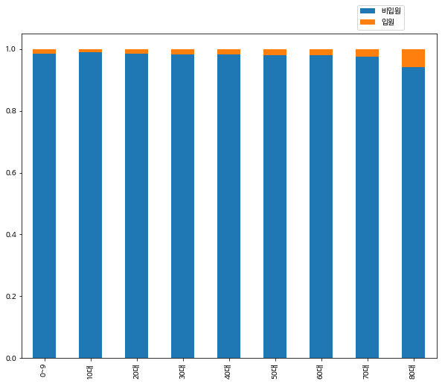
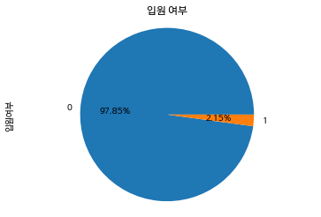
EDA 탐색적 데이터 분석
변수 특수성 시각화

Slide 7
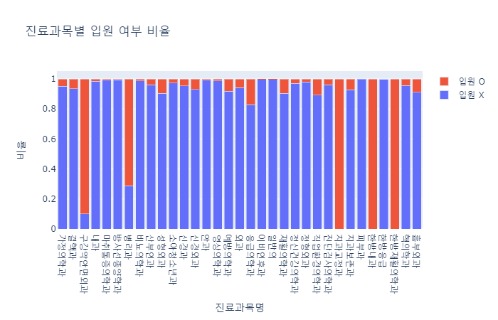
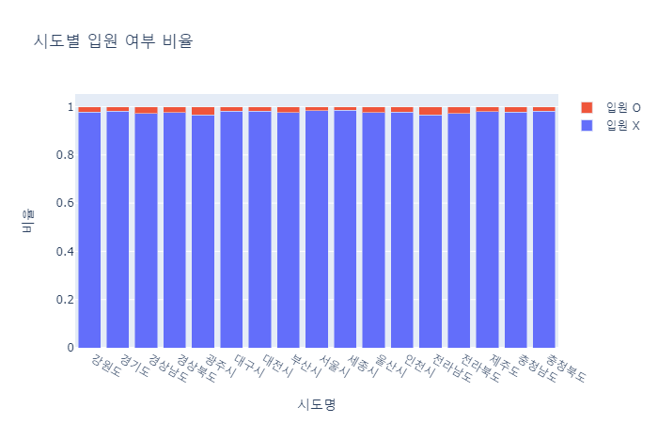
EDA 탐색적 데이터 분석
변수 특수성 시각화

Slide 8
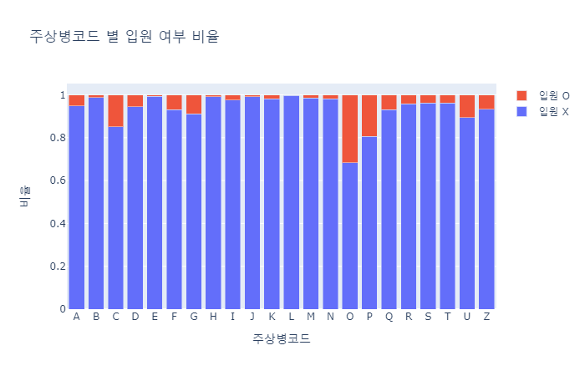
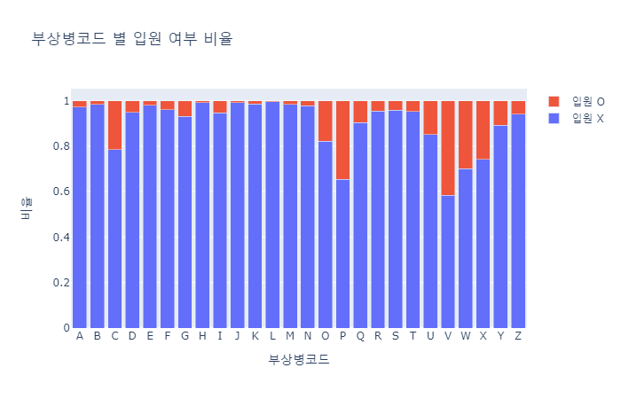
EDA 탐색적 데이터 분석
변수 특수성 시각화

Slide 9
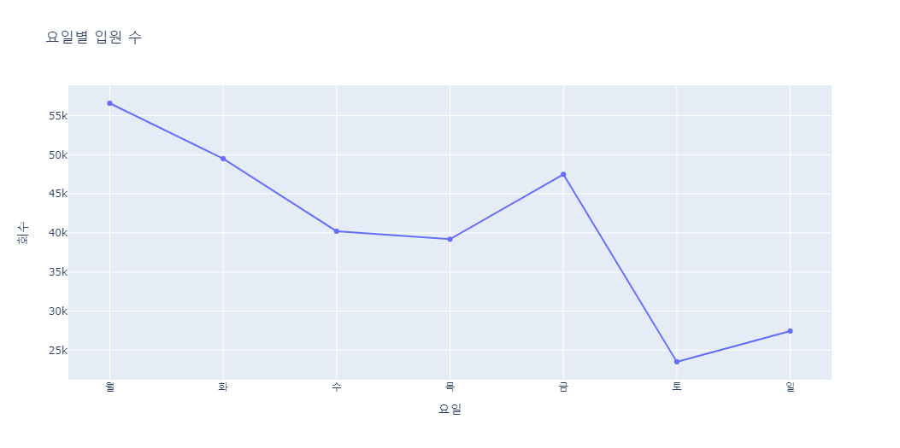
EDA 탐색적 데이터 분석
변수 특수성 시각화

Slide 10
EDA - 변수 간의 상관관계
Feature와 Target 변수 간의 상관관계
Feature - 성별, 연령대, 주상병코드 ,부상병코드 , 심결가산율, 시도, 진료과목
Target – 입원여부(서식코드)
시각화 결과 Feature와 Target을 count값으로 시각화 했을 때와 비율로 시각화 하였을 때 차이가 존재.
→ 원인추론 : 클래스 불균형(주로 범주형 데이터에서 각 클래스가 가지고 있는
데이터의 양에 차이가 큰 경우, 특정 클래스의 데이터가 매우 높은 빈도로 등장하는
현상)
진료내역정보 데이터에서 비입원환자의 수가 데이터의 대부분을 차지.
전체환자 가운데 감기환자의 수가 심장질환자보다 많은 것과 같이 진료내역정보 데이터에서는 외래환자에 비해 입원환자의 수가 적고, 이로 인해 Target과 Feature의 상관관계가 드러나지 않는 것으로 예상.
→ 해결방법 : Weight balancing(가중치부여), Oversampling & Undersampling

Slide 11
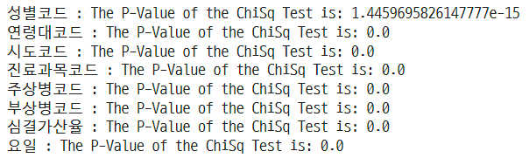
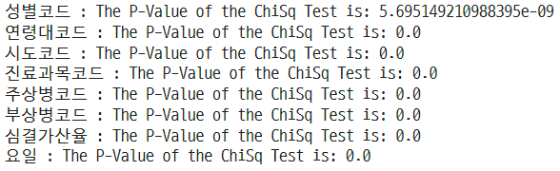
EDA - Chi-square test
카이제곱검정 – 관찰된 빈도가 기대되는 빈도와 의미있게 다른지 검정하기 위해 범주형 자료 검정에 사용
Before
Undersampling
After
Undersampling
카이제곱검정 결론:
성별코드를 제외한 모든 Feature에서 P-value가 0.5이하
→ Feature와 Target의 상관관계 확인

Slide 12

Modeling
테스트 모델
1
K-NN
2
Naive Bayes
3
Logistic Regression
4
Decision Tree
모델링 전 데이터 전 처리 - Undersampling 적용 및 Feature를 숫자-카테고리 변수로 변환

Slide 13
KNN
모델생성
FIT
SCORE
K = 10, weights = ‘distance’
K-fold Validation
k | Accuracy score | Cross validation score
k = 3 | 0.8227580 | NA
k = 5 | 0.8266881 | NA
k = 7 | 0.8277305 | NA
k = 10 | 0.8286672 | 0.82900881 0.82980117 0.82707545 0.83063579 0.8283221 0.83028715

Slide 14
Naive Bayes
모델생성
FIT
SCORE
Multinomial
K-fold Validation
Parameter estimation and event models | Accuracy score | Cross validation score
Multinomial naïve Bayes | 0.60743338897 | 0.60666216 0.60478163 0.6079405 0.60972595 0.6086906 0.60576415

Slide 15
Logistic Regression
모델생성
FIT
SCORE
K-fold Validation
Model | Accuracy score | Cross validation score
Logistic Regression | 0.79730386460 | 0.79727217 0.79686014 0.79631077 0.79712426 0.79484227 0.79482114

Slide 16
Decision Tree
모델생성
FIT
SCORE
depth=11, 불순도=“gini계수”
K-fold Validation
max_depth | Accuracy score | Cross validation score
k = 3 | 0.84711334615 | NA
k = 6 | 0.84955029194 | NA
k = 11 | 0.85623428487 | 0.8574915 0.85784013 0.85677309 0.856921 0.8546707 0.85862193
k = 14 | 0.85939667983 | NA

Slide 17
Modeling Accuracy
분류 모델 별 모델링 정확도
86%
83%
60%
80%
KNN
Naive Bayes
Logistic Regression
Decision Tree
k = 10
max_depth = 11

Slide 18
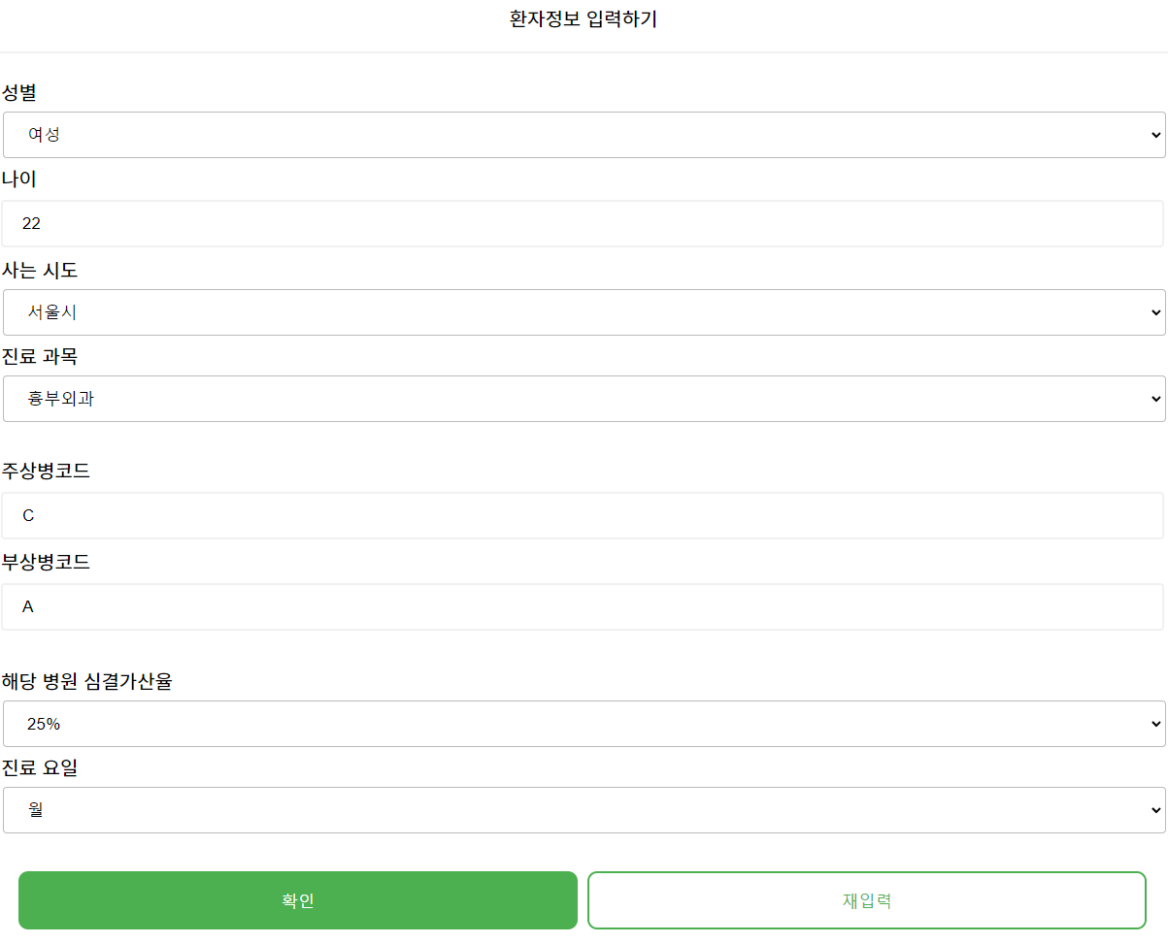
입원 여부 예측 서비스
FastAPI Web View
WIX

Slide 19
결론
프로젝트 결과 및 향후과제
결론 : 나이, 연령대, 거주지와 같은 상용데이터와 진료과목, 질병코드와 같은 헬스케어 데이터 간의 연관성 분석을 통해 서비스 이용자의 입원여부를 사전에 확인할 수 있는 예측 서비스를 제작하였다.
향후 발전 방향 : 입원예측모델을 기반으로 의료정보와 비용과의 연관성을 밝혀 비용산출 모델 등을 개발한다. 건강보험공단과 서비스 이용자 모두에게 쉽게 요양관련 비용을 예측하게 하여 의료서비스 개선시킴을 목표로 향후 서비스를 확장시킨다.

Slide 20
소감
 | 잘한 점 | 아쉬운 점 | 갈등 | 해결방안
김용국 | 새로운 것을 시도하면서 모르는 부분이 많았지만 배우면서 포기하지 않고 프로젝트를 마무리하기 위해 노력했다. | 평소 수업 시간에 배울 때는 적용하기 쉬울 것 같던 내용도 실제로 적용하려고 하니 생각하지 못했던 문제점들이 많이 있었다. 더 많은 실습을 통해 익숙해지는 시간이 필요하다. | 이론을 배우는 것과 실제 활용하는 것의 난이도 차이를 실감할 수 있었다. | 모르는 것은 다른 분들에게 물어보거나 검색을 통해 배워나갔다. 배운 이론들을 익숙하게 활용하기 위해 연습을 생각보다 더 많이 해야 한다는 것을 느꼈다.
김진영 | 서로의 실력차이를 인지하고 역할분담을 하였고, 참여를 독려하여 의사소통이 활발하게 되었다. | 다른 팀원들에 비해 실력이 뒤떨어져 코딩에 어려움이 있었고 팀에 도움이 되지 못했다. 기회가 된다면 연속형 데이터도 다뤄보고 싶다. | 실력차이로 인해 일부 팀원들의 참여도가 떨어졌다. | 다른 팀원들이 꾸준히 참여를 독려하고, 어려운 부분을 함께 이야기하며 참여율을 높였다.
조정범 | 부족한 점을 인정하고, 열정을 가지고 끝까지 팀프로젝트를 완수하기 위해 노력하였으며, 프로젝트를 진행하는 내내 팀원들과 소통하였다. | 데이터 분석프로젝트를 진행하는 것이 처음이다보니 주제 선정부터 서비스 구현까지 낭비되는 시간들이 많아 보다 나은 결과물을 도출하지 못한 것이 아쉽다. 하지만 그동안 배운 파이썬, 머신러닝들을 실제로 코딩해보고, 간단하게나마 서비스 구현을 위해 윅스, 깃허브를 활용한 웹호스팅 등과 같은 새로운 것들을 직접 찾아보고 실행해보면서 많은 것을 배울 수 있어서 나에게는 의미가 깊은 경험이 되었다고 생각한다. | 실제로 데이터분석 프로젝트를 진행해본 것이 처음이라 보다 체계적으로 계획을 수립하고 단계적으로 진행하지 못하여 시간을 보다 효율적이고 효과적으로 쓰지 못하였다. | 지식과 경험이 부족한 현재상태를 인정하고 다른 사람들과 최대한 소통을 하고 의견을 교류하며 프로젝트를 진행하였으며, 그 과정에서 팀원들한테서 코딩과 프로젝트를 진행만 하느라 놓쳤던 포인트들을 다시 보고, 나와 다른 관점들을 공유하면서 많은 것을 배울 수 있었다.
손학영 | 모델링을 처음 해봄에도 불구하고, 팀원 모두 구글링, 수업자료 등을 통해 포기하지 않고 끝까지 완성하였다. | Feature의 데이터 타입이 범주형만 있는 데이터여서 아쉬웠다. 연속형 변수를 활용하여 스케일링 등도 해보면 좋았을 것 같다. | 머신러닝을 이론과 기초 데이터로만 수행했었기에 분석주제부터 서비스 구현까지는 처음이라 어떤 흐름으로 진행해야 하는지 알아가는게 어려웠다. | 구글링과 기존에 학습했던 이론 자료들을 바탕으로 단계 별 배운 이론과 코드를 적용시키고 강사님께 질문드려 해결했다. (구글링은 위대하다.)

Slide 21




감사합니다
쨍그랑...

